Slide 1

Tutorial Sistema de Gestión de bases de datos (SGBD)
Carlos Andrés Chávez Peña

Slide 2

¿Qué es un Sistema de Gestión de Bases de Datos?
Software que proporciona una forma de almacenar y recuperar la información de una base de datos de manera práctica y eﬁciente.
Los usuarios pueden crear, gestionar y administrar la información que se encuentra en la base de datos.

Slide 3

Integrated Data Store
Fue el primer SGBD generalizado, diseñado por Charles Bachman en 1961.
Era un nuevo tipo de sistema de datos conocido como sistema de red, que produjo un gran efecto sobre los sistemas de información de aquella generación.

Slide 4
Ejemplo de algunos Sistemas

Slide 5

MySQL
Es el gestor más popular utilizado en la web, principalmente con el lenguaje de programación PHP.
Características:
Compatibilidad con SQL.
Arquitectura cliente/servidor.
Procedimientos almacenados.
Soporte multiplataforma.
Soporte de Unicode.
Consulta de caché.
Soporte SSL.

Slide 6
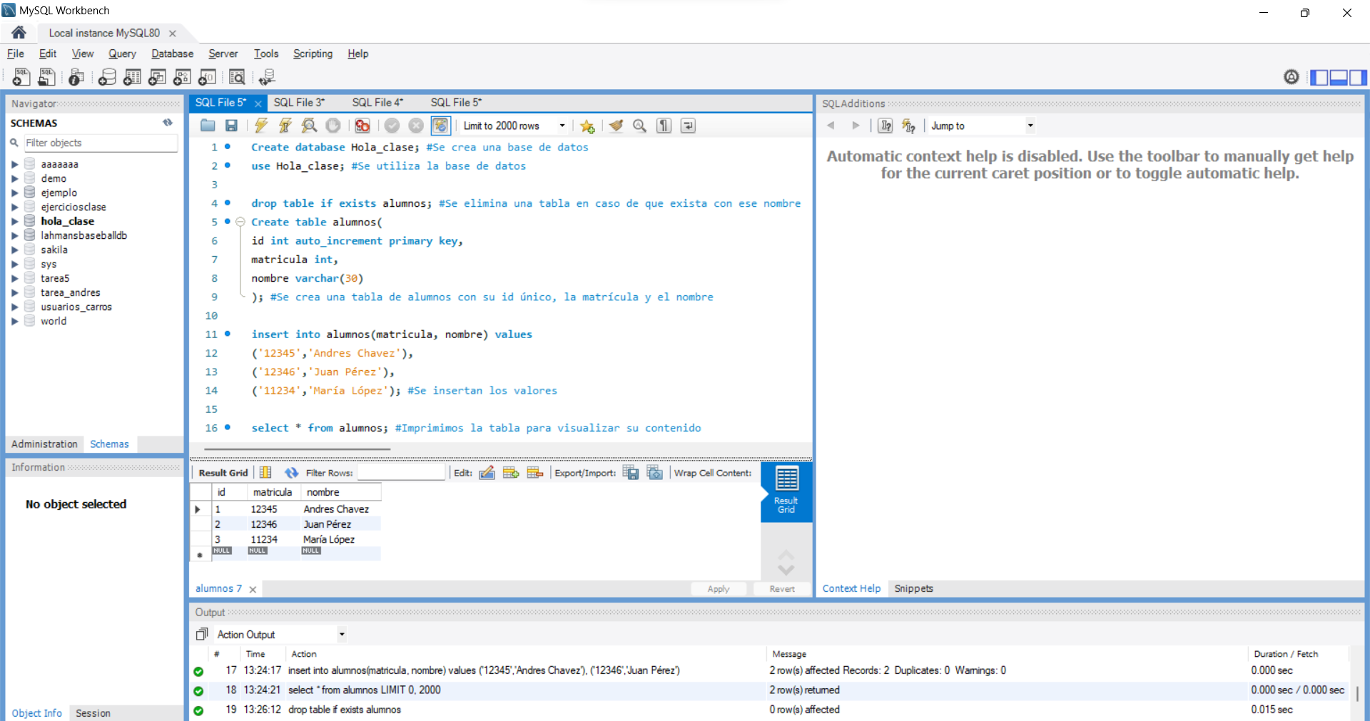
¿Cómo se ve MySQL?

Slide 7
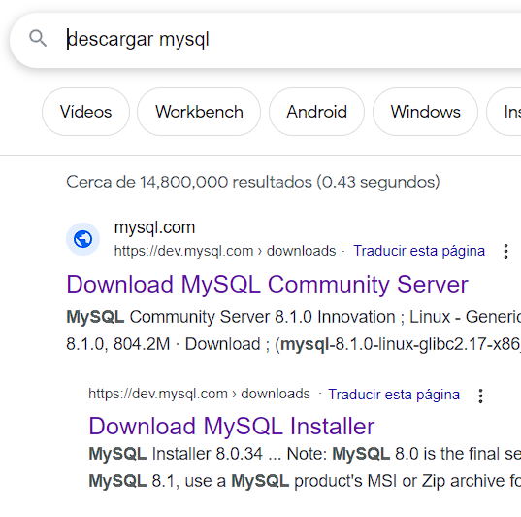
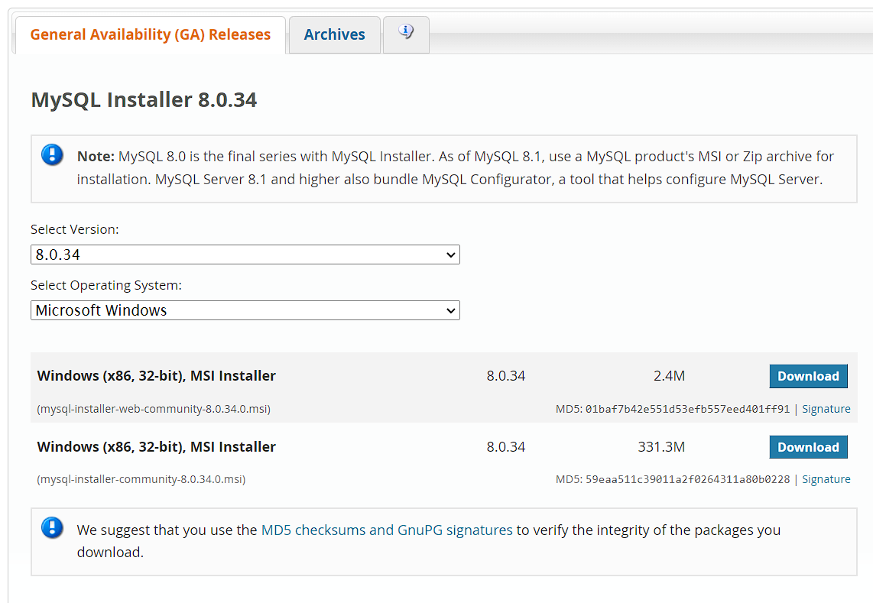
¿Cómo descargar MySQL?

Slide 8

DBeaver
Permite la mayoría de las funcionalidades básicas de cualquier gestor de bases de datos
Podemos:
Crear todos los componentes de una base de datos: esquemas, tablas, disparadores, funciones, usuarios, roles, etc.
Realizar consultas SQL y NoSQL
Crear/Modificar/Eliminar registros
Exportar y migrar datos
Generar backups
Generar datos simulados para realizar pruebas
Crear diagramas del modelo entidad-relación
Visualización de información espacial

Slide 9
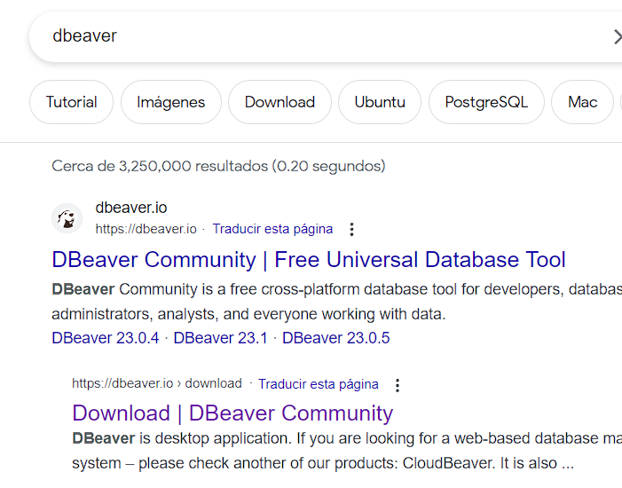
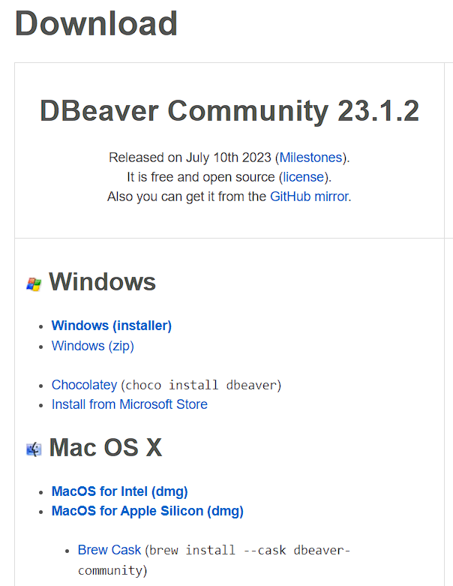
¿Cómo descargar DBeaver?

Slide 10

Gestores de Bases de Datos más utilizados según Stack Overflow
MySQL
SQL Server
PostgreSQL
MongoDB
SQLite
Redis
Elasticsearch
MariaDB
Oracle
Microsoft Azure

Slide 11
Referencias Bibliográficas
Sutori. (s. f.). Sutori. https://www.sutori.com/es/historia/historia-de-las-bases-de-datos--3ryk6PtDWqzCf89X5Nzh33Ed
Febrer, M. (2022). DBEAver: Software para la gestión de bases de datos. Geoinnova. https://geoinnova.org/blog-territorio/dbeaver-gestion-de-bases-de-datos/
Diarlu. (2019). 21 Base de datos más utilizadas por los desarrolladores. Diarlu. https://www.diarlu.com/gestores-bases-datos/

